Slide 1

АККРЕДИТАЦИОННЫЙ МОНИТОРИНГ В СИСТЕМЕ ОБЩЕГО ОБРАЗОВАНИЯ

Slide 2

НОВАЯ МОДЕЛЬ ОЦЕНКИ КАЧЕСТВА ОБРАЗОВАНИЯ
Индикаторы риска
Бессрочная аккредитация
Аккредитационный мониторинг
КНД
Аккредитационные показатели
Образовательные программы

Slide 3

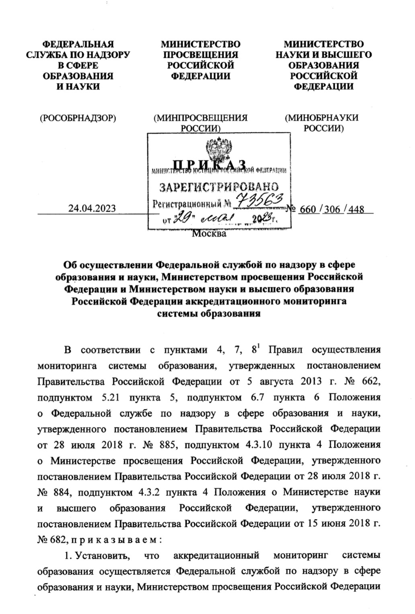
НОРМАТИВНО – ПРАВОВОЕ РЕГУЛИРОВАНИЕ
С 1 сентября 2023 года
1 раз в 3 года
Все образовательные организации
Выявление проблемных зон
Формирование индикаторов риска
Корректировка программ развития

Slide 4


СРОКИ ПРОВЕДЕНИЯ
1.09.2023 –
1.12.2023 для всех ОО
Республика Дагестан
Сбор данных с 13.11.2023 по 26.11.2023
До 1.05. 2024
Подготовка рекомендаций
До 25.01.2024
Обработка данных
До 15.03.2024
Подготовка итогового отчета

Slide 5

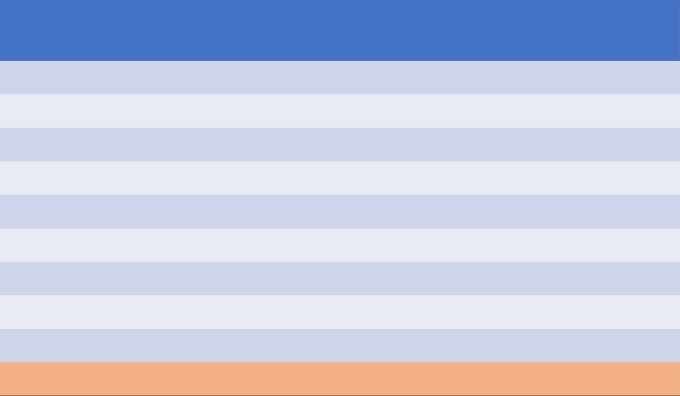
ГРАФИК УЧАСТИЯ
Региональная группа | Период участия
1 | 12.09 – 24.09
2 | 18.09 – 01.10
3 | 25.09 – 08.10
4 | 02.10 – 22.10
5 | 16.10 – 29.10
6 | 23.10 – 05.11
7 | 30.10 – 12.11
8 | 06.11 – 19.11
9 | 13.11 – 26.11
Резервные дни | 27.11 – 30.11

Slide 6
ИНФОРМАЦИОННАЯ ПОДДЕРЖКА
Чат
«СПО_
аккредмониторинг»
Чат
«Школы_ Аккредмониторинг»
Чат
«Вузы_ аккредмониторинг»
Техподдержка
Горячая линия Рособрнадзора
Раздел на сайте Рособрнадзора и Росаккредагенства
«Аккредитационный мониоринг»
Региональный координатор РД
АГАБЕКОВ
Насир Расимович
_______________
Муниципальный координатор

Slide 7

УЧАСТНИКИ МОНИТОРИНГА
Образовательные организации общего образования- 1175
1250
ВСЕГО
Организации среднего профессионального образования – 59
Организации высшего учебного заведения - 16

Slide 8


ПОДГОТОВКА К МОНИТОРИНГУ
1. Подготовить приказы:
о назначении ответственных за участие ОО в аккредитационном мониторинге;
о назначении ответственных за актуализацию информации на сайте ОО
Обеспечить подготовку специалистов, которые будут вносить данные по показателям мониторинга
Внимательно изучить методику расчета аккредитационных показателей.
Проверить наличие информации и данных по показателям аккредитационного мониторинга (чек- лист готовности)
Провести заседания педагогических советов, по разъяснению коллективам смыслов и технологии проведения аккредитационного мониторинга.

Slide 9




МЕХАНИЗМ ОТБОРА ПРОГРАММ
Выгрузка аккредитованных ОП из АКНД ПП в адрес РОИВ
Анализ сведений РОИВ и направление перечня ОП, подлежащих АМ
Корректировка перечня программ образовательными организациями
Все ОП, соответствующие критериям

Slide 10

КРИТЕРИИ ОТБОРА ПРОГРАММ
Начальное общее
Основное общее
Среднее общее
Наличие аккредитации
Наличие аккредитации
Наличие аккредитации
Наличие контингента
Наличие контингента
Наличие контингента
Выпуск 2022, 2023
Выпуск 2022, 2023
Выпуск 2023

Slide 11

ВОПРОСЫ
Если нет контингента обучающихся? (ОП не участвует в мониторинге)
Если программа не реализуется в настоящее время, участвует ли она в аккредитационном мониторинге? (нет, так как нет контингента).
Если нет набора в 2023 году, но контингент есть? (ОП участвует в мониторинге)
Если в процессе аккредитационного мониторинга осуществляется реорганизация образовательной организации? (решается индивидуально)
Участвуют ли в мониторинге адаптированные ОП (Нет, если они реализуются в общеобразовательной ОО)
Участвуют ли в мониторинге специализированные коррекционные школы? (Да, но минимальное суммарное пороговое значение по показателям у них ниже)

Slide 12

Условия
АККРЕДИТАЦИОННЫЕ ПОКАЗАТЕЛИ НОО
Выход
АП1 - ЭИОС
АП2 – участие в ВПР
АП3 – кадры с первой или высшей квалификационной категорией
АП4 – кадры, прошедшие повышение квалификации
4 показателя

Slide 13

Условия
АККРЕДИТАЦИОННЫЕ ПОКАЗАТЕЛИ ООО
Выход
АП1 - ЭИОС
АП2 – участие в ВПР
АП3 – кадры с первой или высшей квалификационной категорией
АП5 – доля выпускников, не набравших мин кол-во баллов на ОГЭ
АП4 – кадры, прошедшие повышение квалификации
АП6 – доля выпускников, получивших допуск к ОГЭ
6 показателей

Slide 14

Условия
АККРЕДИТАЦИОННЫЕ ПОКАЗАТЕЛИ СОО
Выход
АП1 - ЭИОС
АП2 – участие в ВПР
АП3 – кадры с первой или высшей квалификационной категорией
АП5 – доля выпускников, не набравших мин ко-во баллов на ЕГЭ
АП4 – кадры, прошедшие повышение квалификации
АП6 – доля выпускников, получивших допуск к ЕГЭ
6 показателей

Slide 15

ФОРМУЛА РАСЧЕТА СУММАРНОГО КОЛИЧЕСТВА БАЛЛОВ
АПс = АП₁ + АП₂ + АП₃ + АП₄
НОО
АПс = АП₁ + АП₂ + АП₃ + АП₄ + АП₅ + АП₆
ООО, СОО
Мin - 30 баллов
Мах - 35 баллов
Начальное
общее
Мin - 20 баллов (адаптированные)
Мах - 55 баллов
Мin - 40 баллов
Основное общее
Среднее общее
Мin - 30 баллов (адаптированные)

Slide 16

СБОР ДАННЫХ
ИС ГА
Модуль «Аккредитационный мониторинг»
Ввод первичных данных осуществляется образовательной организацией
Частичная предзагрузка данных
Выгрузка отчета по ООП

Slide 17








ОБЩАЯ ЛОГИКА
Загрузка сведений
ПРЕДПРОСМОТР
ВНЕСЕННЫХ ДАННЫХ
ПОДТВЕРЖДЕНИЕ ПОДПИЬЮ ДИРЕКТОРА ДОСТОВЕРНОСТИ СВЕДЕНИЙ
ОТПРАВКА ЗАВЕРЕННЫХ СВЕДЕНИЙ
ВХОД В ЛИЧНЫЙ КАБИНЕТ
ОТБОР ПРОГРАММ
ВНЕСЕНИЕ ДАННЫХ
ФОРМИРОВАНИЕ ОТЧЕТА
Выгрузка сведений
Выгрузка отчета
Подпись директора – персональная ответственность за достоверность сведений

Slide 18
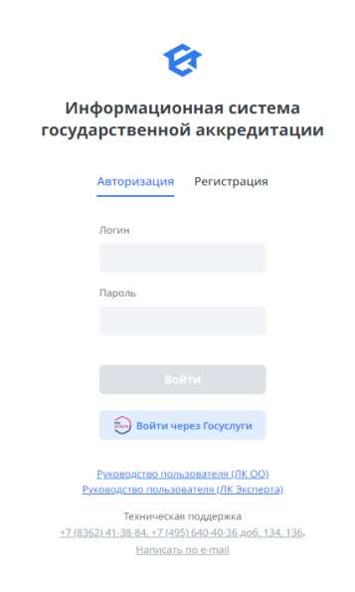
ЛИЧНЫЙ КАБИНЕТ ИС ГА
Личные кабинеты головных организаций
Личные кабинеты у филиалов
Личные кабинеты у региональных координаторов
Логины и пароли у региональных координаторов

Slide 19
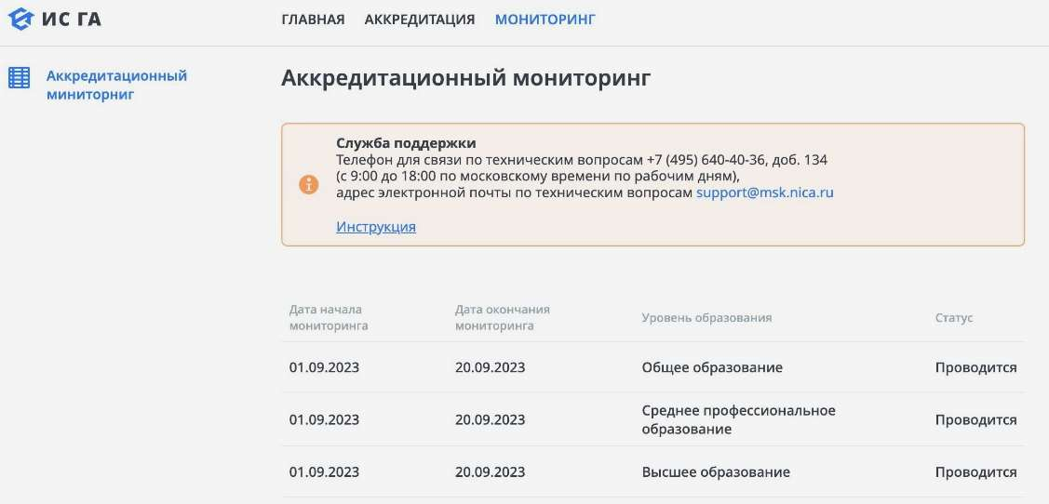
ВКЛАДКА «МОНИТОРИНГ»

Slide 20

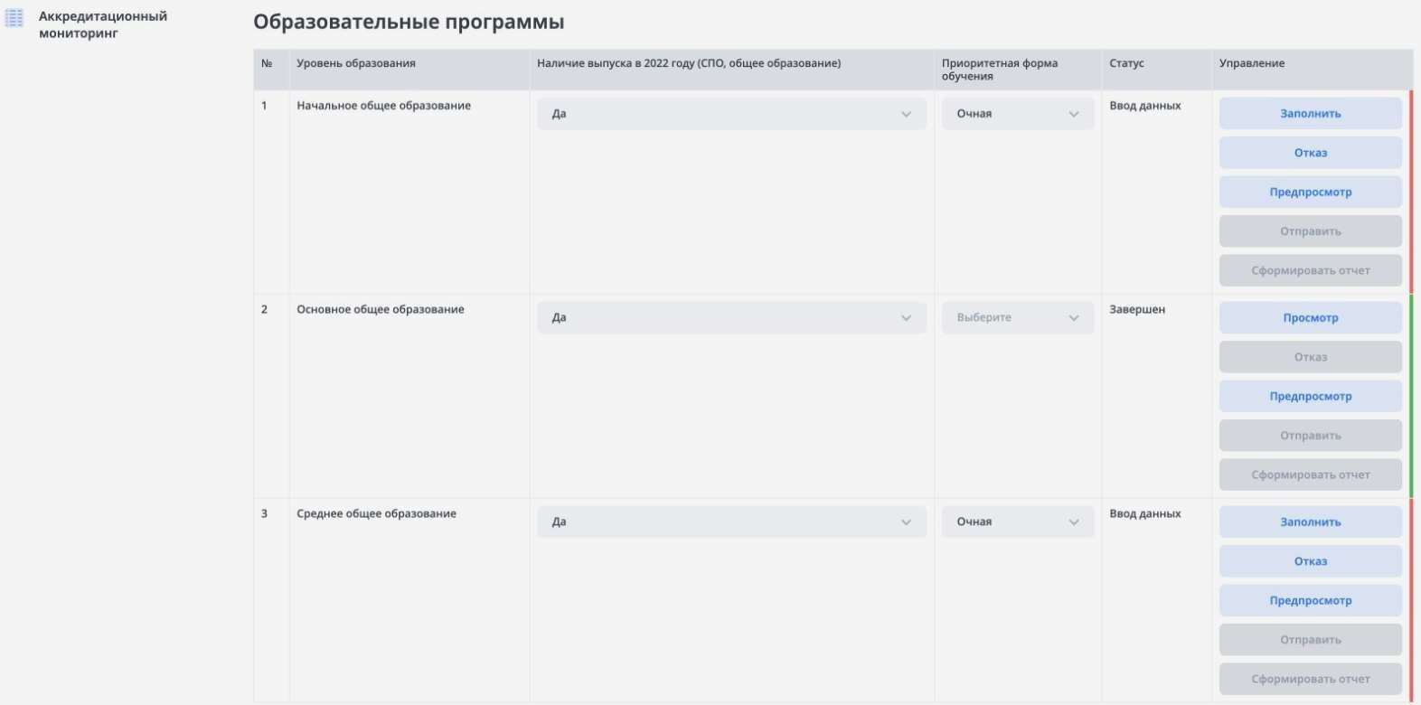
ОБРАЗОВАТЕЛЬНЫЕ ПРОГРАММЫ

Slide 21
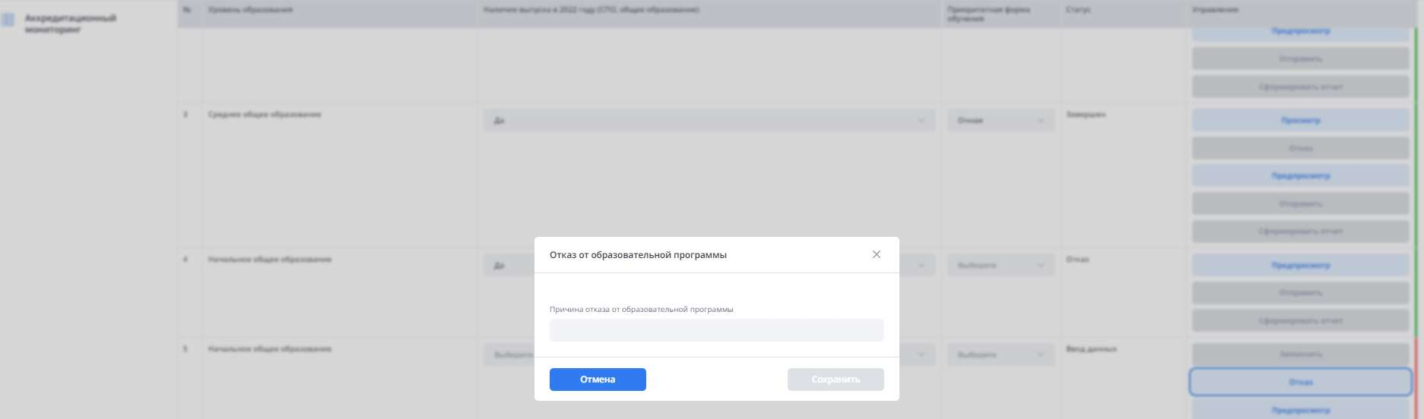
КНОПКА «ОТКАЗ»

Slide 22

ПОКАЗАТЕЛЬ АП1
Наименование показателя мониторинга | Значение показателя | Количество баллов
Наличие электронной информационно- образовательной среды | имеется | 5
 | не имеется | 0

Slide 23
МЕТОДИКА РАСЧЕТА ПОКАЗАТЕЛЯ АП1
Не менее четырех из следующих компонентов:
доступ к сети «Интернет»;
локальный нормативный акт об ЭИОС;
наличие доступа к цифровой (электронной) библиотеке;
наличие доступа к электронному журналу, электронному дневнику;
наличие доступа к электронным портфолио обучающихся;
наличие доступа к учебному плану, рабочим программам учебных предметов, учебных курсов (в том числе внеурочной деятельности), учебных модулей;
личный кабинет в ФГИС «Моя школа».
Подтверждается ссылками на соответствующую информацию

Slide 24
ОТЧЕТНЫЙ ПЕРИОД ПОКАЗАТЕЛЯ АП1
Предоставляется актуальная в
период проведения аккредитационного мониторинга информация
2023

Slide 25

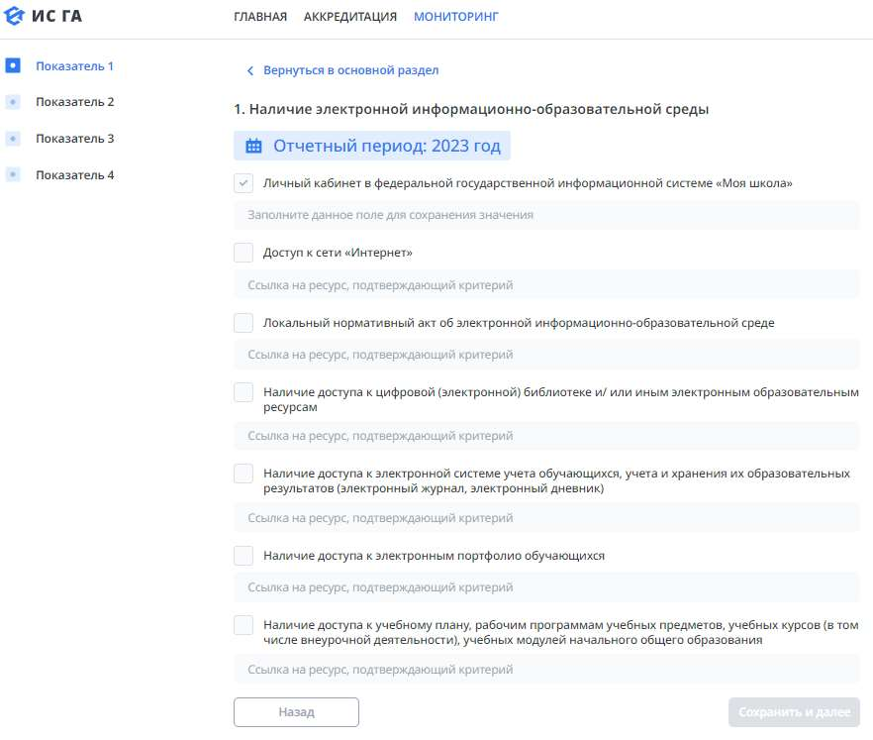
ПОКАЗАТЕЛЬ АП1

Slide 26
ПОКАЗАТЕЛЬ АП2
Наименование показателя мониторинга | Значение показателя | Количество баллов
Участие обучающихся в оценочных мероприятиях, проведенных в рамках мониторинга системы образования | принимали участие | 10
 | не принимали участие | 0

Slide 27
МЕТОДИКА РАСЧЕТА ПОКАЗАТЕЛЯ АП2
Учитываются:
обучающиеся четвертых учебных классов организации начального
общего образования, участвовавших по всем учебным предметам, установленным Рособрнадзором, в ВПР;
обучающиеся пятых – восьмых учебных классов организации основного общего образования, участвовавших по всем учебным предметам, установленным Рособрнадзором, в ВПР;
обучающиеся одиннадцатых учебных классов организации среднего общего образования, участвовавших по всем учебным предметам, установленным Рособрнадзором, в ВПР.

Slide 28
ОТЧЕТНЫЙ ПЕРИОД ПОКАЗАТЕЛЯ АП2
2022-2023 учебный год
Информация предоставляется за текущий учебный год. Или учебный год, предшествующий году проведения АМ (2021-2022), в случае если в текущем учебном году ОО не участвовала в ВПР по отдельным учебным предметам.

Slide 29
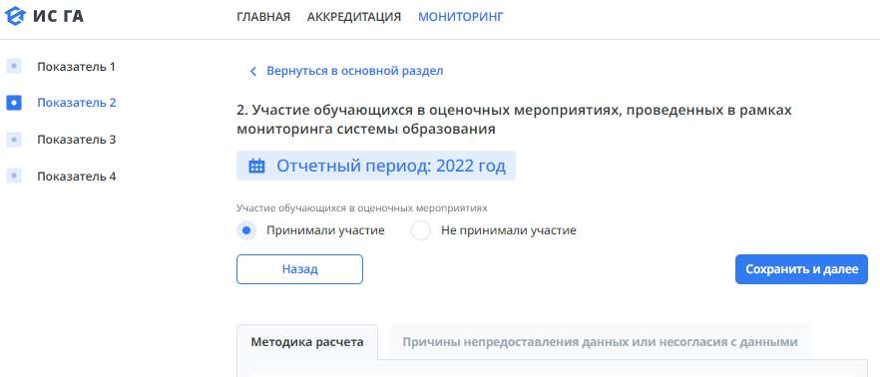
ПОКАЗАТЕЛЬ АП2

Slide 30
ПОКАЗАТЕЛЬ АП3
Наименование показателя мониторинга | Значение показателя | Количество баллов
Доля педагогических работников, имеющих первую или высшую квалификационные категории, ученое звание и (или) ученую степень и (или) лиц, приравненных к ним, в общей численности педагогических работников, участвующих в реализации основной образовательной программы | 50% и более | 10
 | 20% – 49% | 5
 | Менее 20% | 0

Slide 31
МЕТОДИКА РАСЧЕТА ПОКАЗАТЕЛЯ АП3
Используются сведения о педагогических работниках, задействованных в реализации ОП ОО в году проведения аккредитационного мониторинга по данной образовательной программе.
К педагогическим работникам с ученой степенью и (или) ученым званием (в т.ч. богословскими учеными степенями и званиями) приравниваются лица, имеющие награды, международные почетные звания или премии и (или) государственные почетные звания в соответствующей профессиональной сфере, и (или) являющиеся лауреатами государственных премий в соответствующей профессиональной сфере и т.д.
Учитываются в том числе внешние совместители и лица, работающие по договорам гражданско-правового характера.

Slide 32

ФОРМУЛА РАСЧЕТА ПОКАЗАТЕЛЯ АП3
3
a – количество педагогических работников, имеющих первую или высшую квалификационные категории по должности «Учитель» и (или)
«Преподаватель», ученое звание и (или) ученую степень (в том числе
богословские участвующих программы;
ученые степени и звания) и лиц, приравненных к ним, в реализации учебного плана основной образовательной
b – общее количество педагогических работников, участвующих в реализации образовательной программы .

Slide 33

ОТЧЕТНЫЙ ПЕРИОД ПОКАЗАТЕЛЯ АП3
Информация предоставляется по основной образовательной программе в год проведения аккредитационного мониторинга
2023
Учитываются все педагогические работники, участвующие в реализации ОП в настоящее время

Slide 34
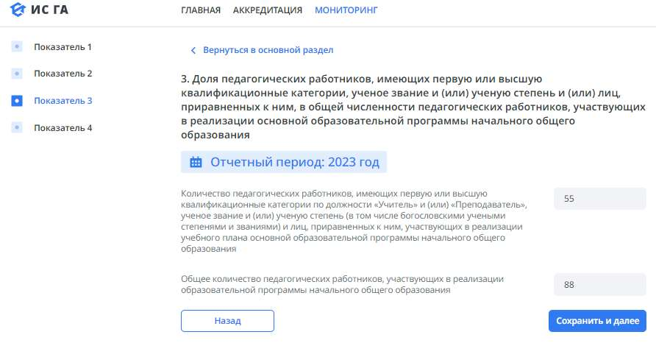
ПОКАЗАТЕЛЬ АП3

Slide 35
ПОКАЗАТЕЛЬ АП4
Наименование показателя мониторинга | Значение показателя | Количество баллов
Доля педагогических работников, прошедших повышение квалификации по профилю педагогической деятельности за последние 3 года, в общем числе педагогических работников, участвующих в реализации основной образовательной программы | 90% и более | 10
 | 70% – 89% | 5
 | Менее 70% | 0

Slide 36
МЕТОДИКА РАСЧЕТА ПОКАЗАТЕЛЯ АП4
Используются сведения о педагогических работниках, задействованных в реализации ОП ОО в год проведения аккредитационного мониторинга по данной образовательной программе.
Учитываются педагогические работники, прошедшие повышение квалификации по профилю педагогической деятельности (деятельность, связанная с выполнением должностных обязанностей, закрепленных в должностных инструкциях педагогических работников) за последние 3 года, участвующих в реализации учебного плана основной образовательной программы.

Slide 37
ФОРМУЛА РАСЧЕТА ПОКАЗАТЕЛЯ АП4
4
a – количество педагогических работников, прошедших повышение квалификации по профилю педагогической деятельности за последние
3 года, участвующих в образовательной программы;
реализации учебного плана основной
b – общее количество педагогических работников, участвующих в реализации учебного плана основной образовательной программы.
Как учитываются студенты и молодые педагоги?

Slide 38
ОТЧЕТНЫЙ ПЕРИОД ПОКАЗАТЕЛЯ АП4
Информация предоставляется по основной образовательной программе в год проведения аккредитационного мониторинга
2023
Учитываются все педагогические работники, участвующие в реализации ОП в настоящее время

Slide 39
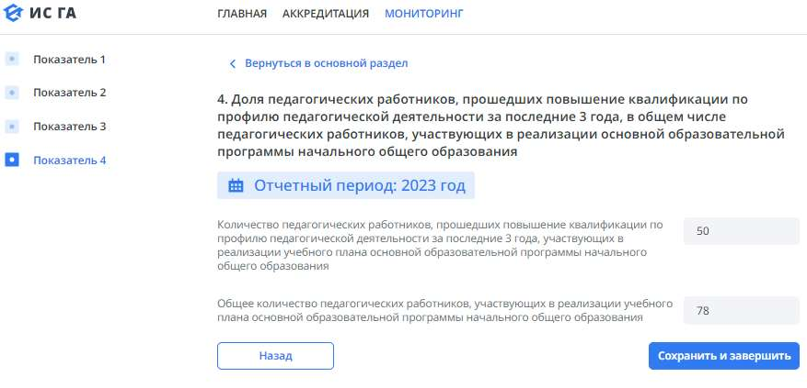
ПОКАЗАТЕЛЬ АП4

Slide 40
ПОКАЗАТЕЛЬ АП5
Наименование показателя мониторинга | Значение показателя | Количество баллов
Доля выпускников, не набравших минимальное количество баллов по обязательным учебным предметам при прохождении государственной итоговой аттестации по образовательной программе, от общего количества выпускников | Менее 5% | 10
 | 5% – 9% | 5
 | 10% и более | 0

Slide 41
МЕТОДИКА РАСЧЕТА ПОКАЗАТЕЛЯ АП5
Используются сведения о выпускниках, не набравших минимальное количество баллов по обязательным учебным предметам (русский язык и математика) при прохождении государственной итоговой аттестации;
Учитываются выпускники, проходившие государственную итоговую аттестацию по основным образовательным программам, в учебный год, предшествующий году проведения аккредитационного мониторинга .

Slide 42
ФОРМУЛА РАСЧЕТА ПОКАЗАТЕЛЯ АП5
5
a – количество выпускников, не набравших минимальное количество баллов по обязательным учебным предметам (русский язык и математика) при прохождении государственной итоговой аттестации по основным образовательным программам;
b – общее количество выпускников, проходивших государственную итоговую аттестацию по основным образовательным программам по обязательным учебным предметам.

Slide 43
ОТЧЕТНЫЙ ПЕРИОД ПОКАЗАТЕЛЯ АП5
2022-2023 учебный год

Slide 44
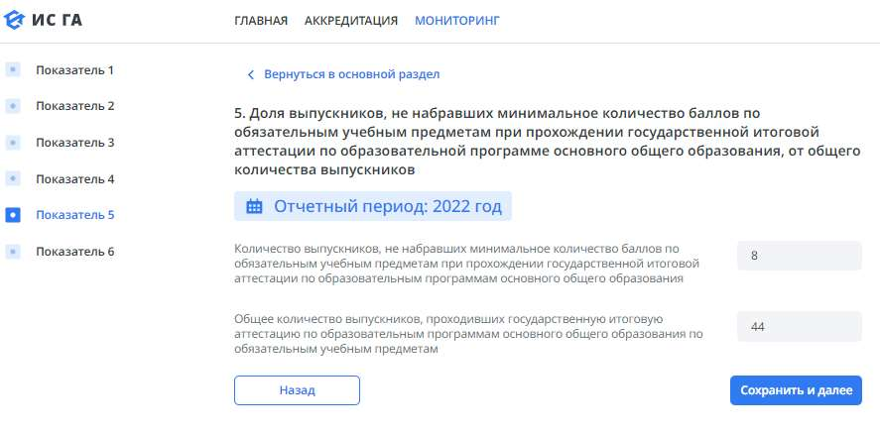
ПОКАЗАТЕЛЬ АП5

Slide 45
ПОКАЗАТЕЛЬ АП6
Наименование показателя мониторинга | Значение показателя | Количество баллов
Доля выпускников, получивших допуск к государственной итоговой аттестации по образовательной программе (без учета повторного прохождения итогового собеседования по русскому языку (ООО) ОГЭ написания итогового сочинения (изложения) (СОО ) ЕГЭ и (или) ликвидации академической задолженности), от общего количества выпускников | 90% и более | 10
 | 80% – 89% | 5
 | Менее 80% | 0

Slide 46
МЕТОДИКА РАСЧЕТА ПОКАЗАТЕЛЯ АП6
Используются сведения о выпускниках, получивших допуск к государственной итоговой аттестации;
Учитываются выпускники, освоившие основную образовательную программу, в учебный год, предшествующий году проведения аккредитационного мониторинга .

Slide 47
ФОРМУЛА РАСЧЕТА ПОКАЗАТЕЛЯ АП6
6
a – количество выпускников, получивших допуск к государственной итоговой аттестации по образовательным программам (без учета повторного прохождения
итогового
собеседования
по
русскому языку (ООО),
без
учета
повторного
написания
итогового сочинения (СОО) и (или) ликвидации академической
задолженности);
(СОО)
и
(или)
ликвидации
b – общее количество выпускников, освоивших образовательную программу.

Slide 48
ОТЧЕТНЫЙ ПЕРИОД ПОКАЗАТЕЛЯ АП6
2022-2023 учебный год

Slide 49
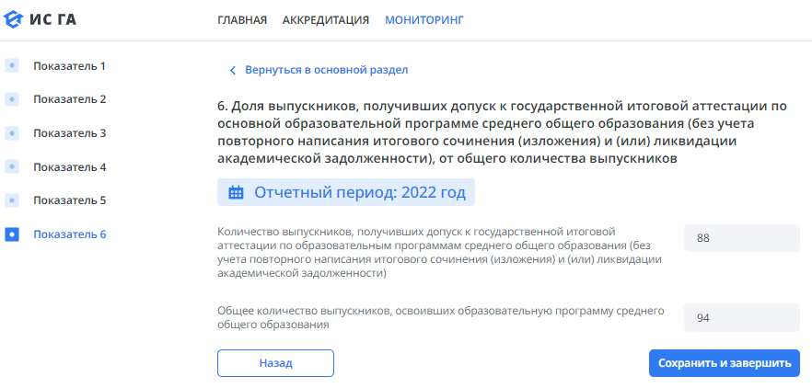
ПОКАЗАТЕЛЬ АП6

Slide 50
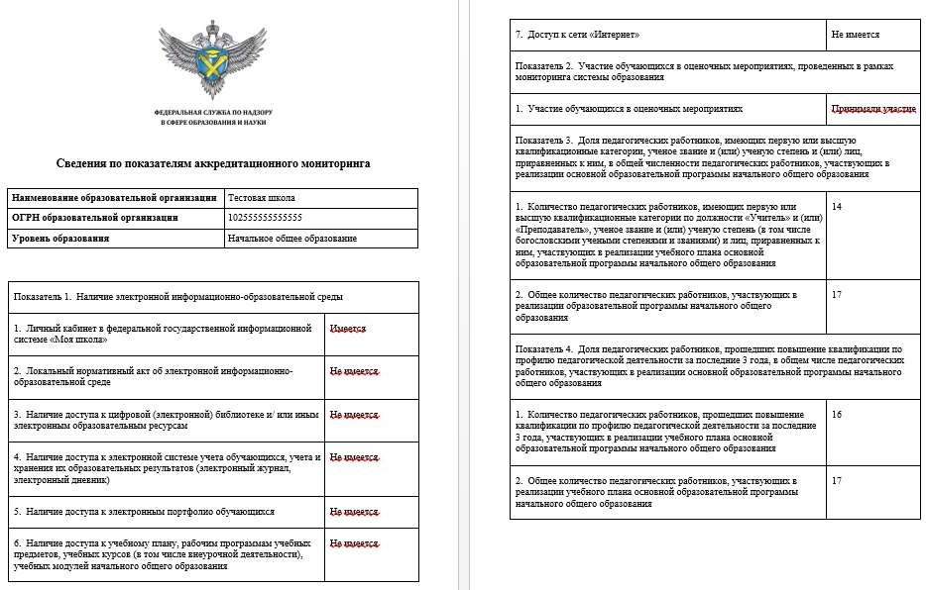
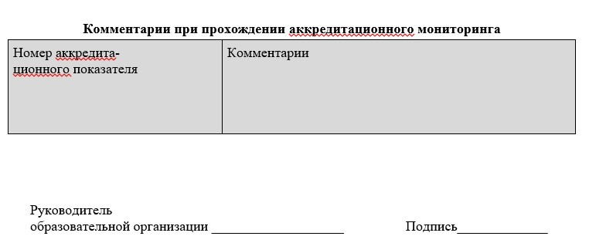
ПРЕДПРОСМОТР

Slide 51
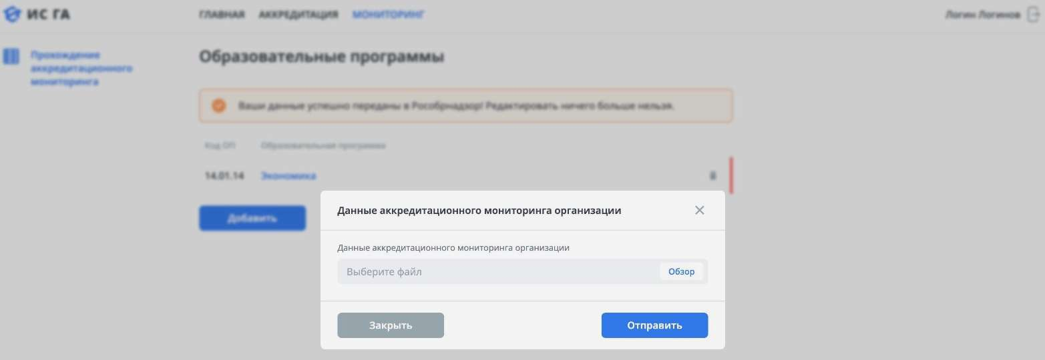
ОТПРАВИТЬ

Slide 52
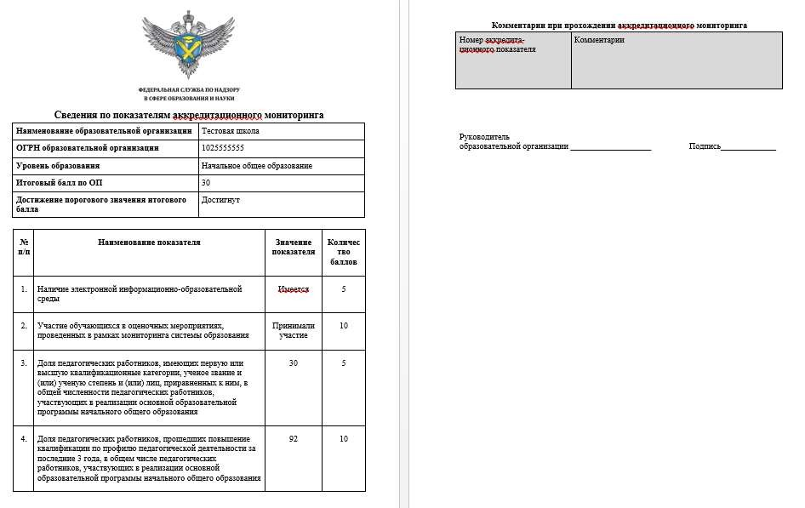
ОТЧЕТ

Slide 53
АНАЛИЗ РЕЗУЛЬТАТОВ
Шкала
Образовательные организации
50% и более ОПОП
не достигли
Зона высокого риска
По каждому показателю
Образовательные программы
40% - 49% ОПОП
не достигли
Зона среднего риска
По пороговому значению
Регионы
39% и менее ОПОП
не достигли
Зона низкого риска
Город/село
Комплекс мер по достижению показателей
Контрольно-надзорная деятельность
Лишение аккредитации НЕ предусмотрено

